Slide 1

Thứ …. ngày …. tháng …. năm …
Tiếng Việt
ÔN TẬP GIỮA HỌC KÌ 2
(Tiết 3)

Slide 2


MỤC TIÊU
MỤC TIÊU
Ôn luyện kĩ năng nói về một đề tài

Slide 3
KHỞI ĐỘNG
MỤC TIÊU

Slide 4
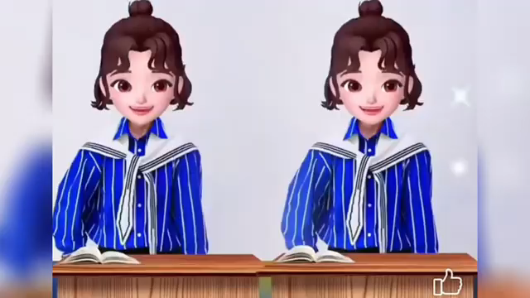

Slide 5


ÔN LUYỆN KĨ NĂNG NÓI VỀ MỘT ĐỀ TÀI
ÔN LUYỆN KĨ NĂNG NÓI VỀ MỘT ĐỀ TÀI

Slide 6
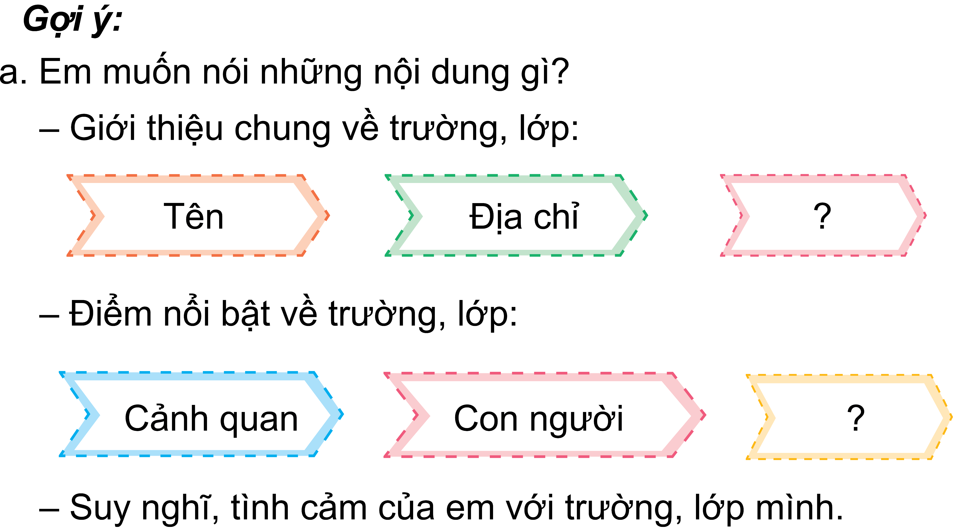
Nói những điều em thấy yêu thích về trường, lớp mình.

Slide 7
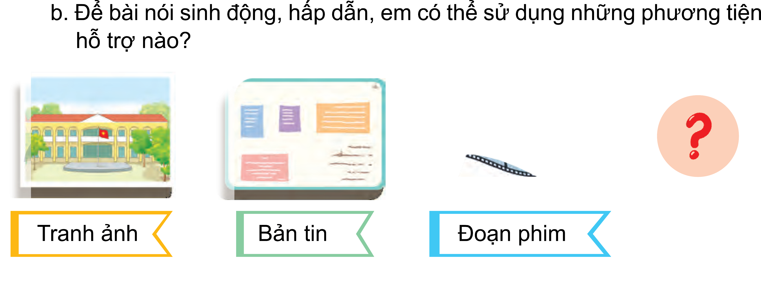
Nói những điều em thấy yêu thích về trường, lớp mình.

Slide 8


Giới thiệu chung về trường lớp
Địa chỉ
Tên trường
?
?

Slide 9
Điểm nổi bật về trường lớp
Con người
Cảnh quan
?
?

Slide 10
Suy nghĩ, tình cảm của em về trường lớp
?
?

Slide 11
Nói những điều em thấy yêu thích về trường, lớp mình.

Slide 12

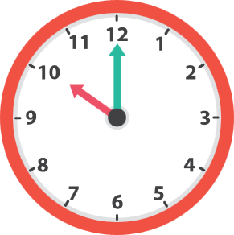



TRÌNH BÀY TRƯỚC LỚP
Trình bày
Nhận xét

Slide 13
CÙNG BẠN BÌNH CHỌN BÀI NÓI
CÙNG BẠN BÌNH CHỌN BÀI NÓI

Slide 14


Bài nói hay nhất
Bài nói hay nhất
Tiêu chí đánh giá
Nội dung phong phú:
Hình thức hấp dẫn:
Giọng nói truyền cảm.

Slide 15

DẶN DÒ
DẶN DÒ
GV ĐIỀN VÀO ĐÂY
GV ĐIỀN VÀO ĐÂY
GV ĐIỀN VÀO ĐÂY
GV ĐIỀN VÀO ĐÂY

Slide 16
TẠM BIỆT VÀ HẸN GẶP LẠI
TẠM BIỆT VÀ HẸN GẶP LẠI

